Slide 1

CHƯƠNG III: TỐC ĐỘ

Slide 2
BÀI 8
TỐC ĐỘ CHUYỂN ĐỘNG

Slide 3
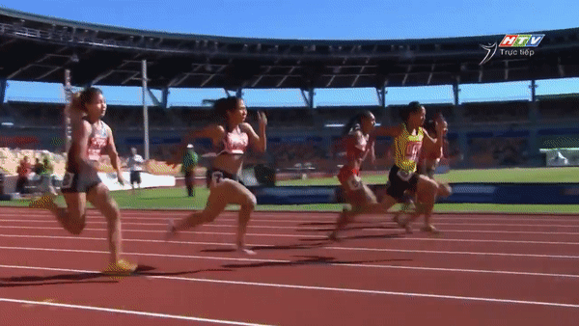
Làm thế nào để nhận biết sự nhanh hay chậm của chuyển động????

Slide 4
TỐC ĐỘ CHUYỂN ĐỘNG
KHÁI NIỆM
ĐƠN VỊ
VẬN DỤNG

Slide 5
I.
KHÁI NIỆM TỐC ĐỘ

Slide 6
I.
KHÁI NIỆM TỐC ĐỘ
Hai bạn Khoa và Long đang tranh luận về việc ai có thể chạy nhanh hơn. Em hãy gợi ý cho hai bạn cách để xác định ai chạy nhanh hơn.

Slide 7



I.
KHÁI NIỆM TỐC ĐỘ
CÁCH XÁC ĐỊNH SỰ NHANH CHẬM
CÁCH 1
So sánh quãng đường đi được trong cùng khoảng thời gian
Quãng đường dài hơn → chuyển động nhanh hơn
nhanh hơn

Slide 8
I.
KHÁI NIỆM TỐC ĐỘ
CÁCH XÁC ĐỊNH SỰ NHANH CHẬM
CÁCH 2
So sánh thời gian để đi cùng quãng đường
Thời gian ngắn hơn → chuyển động nhanh hơn
nhanh hơn

Slide 9
Làm thế nào để tính được quãng đường(s) đi được trong một đơn vị thời gian (t)?

Slide 10
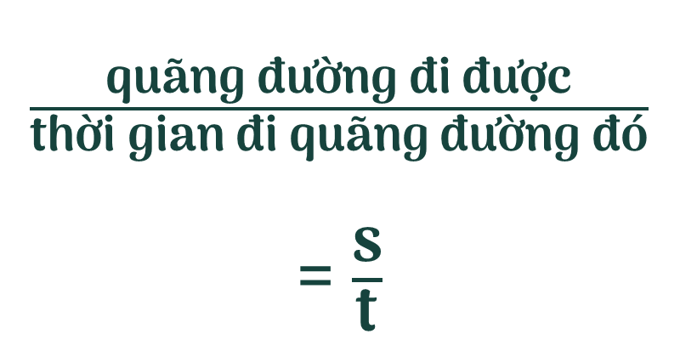
$\frac{\text{qu}\text{ã}\text{ng}\text{ đườ}\text{ng}\text{ đ}\text{i}\text{ đượ}\text{c}}{\text{th}\text{ờ}\text{i} \text{gian}\text{ đ}\text{i} \text{qu}\text{ã}\text{ng}\text{ đườ}\text{ng}\text{ đó}}$ = $\frac{\text{s}}{\text{t}}$

Slide 11
I.
KHÁI NIỆM TỐC ĐỘ
Thương số đặc trưng cho sự nhanh chậm của chuyển động được gọi là tốc dộ chuyển động. Nêu khái niệm và công thức tính tốc độ?

Slide 12

I.
KHÁI NIỆM TỐC ĐỘ
TỐC ĐỘ
Tốc độ là đại lượng vật lí đặc trưng cho mức độ nhanh hay chậm của chuyển động.
Được xác định bằng độ dài quãng đường đi được trong một đơn vị thời gian.

Slide 13
Lựa chọn các từ sau để điền vào chỗ trống
Nhanh
Chậm
Đơn vị
Di chuyển
Thời gian
Quãng đường đi được
……………(1)……………
……………(2)……………
Tốc độ cho biết sự ,
của chuyển động.
Độ lớn của tốc độ được tính bằng
trong một thời gian.
……………………(3)…………………
……………(4)……………

Slide 14
……………(1)……………
Độ lớn của tốc độ cho biết sự ,
của chuyển động.
Độ lớn của tốc độ được tính bằng
trong một thời gian.
nhanh
……………(2)……………
chậm
……………………(3)…………………
quãng đường đi được
……………(4)……………
đơn vị

Slide 15

I.
KHÁI NIỆM TỐC ĐỘ
CÔNG THỨC
Công thức tính tốc độ:
v: tốc độ
v = $\frac{\text{s}}{\text{t}}$
s: quãng đường đi được
t: thời gian đi hết quãng đường đó

Slide 16
Tìm mối liên hệ giữa 3 đại lượng v, s, t trong công thức tính tốc độ

Slide 17


I.
KHÁI NIỆM TỐC ĐỘ
CÔNG THỨC
v = $\frac{\text{s}}{\text{t}}$
t = $\frac{\text{s}}{\text{v}}$
s = v.t
Sơ đồ mối liên hệ quãng đường, vận tốc, thời gian
s
v
t

Slide 18
II.
ĐƠN VỊ TỐC ĐỘ

Slide 19
Đơn vị của tốc độ phụ thuộc vào yếu tố nào?

Slide 20
Đơn vị của tốc độ phụ thuộc vào đơn vị đo độ dài và đơn vị đo thời gian.

Slide 21
II.
ĐƠN VỊ TỐC ĐỘ
ĐƠN VỊ
Đơn vị của tốc độ phụ thuộc vào đơn vị độ dài và đơn vị thời gian.

Slide 22
Tìm đơn vị tốc độ thích hợp để điền vào chỗ trống ở bảng sau:
Đơn vị độ dài | m | m | km | km | cm
Đơn vị thời gian | s | phút | h | s | s
Đơn vị tốc độ | m/s
Đơn vị tốc độ

Slide 23
Đơn vị độ dài | m | m | km | km | cm
Đơn vị thời gian | s | phút | h | s | s
Đơn vị tốc độ | m/s
m/phút
km/h
km/s
cm/s
Đơn vị tốc độ

Slide 24
II.
ĐƠN VỊ TỐC ĐỘ
ĐƠN VỊ
Trong Hệ đo lường chính thức của nước ta, đơn vị đo tốc độ là mét trên giây (m/s) và kilômét trên giờ (km/h)

Slide 25
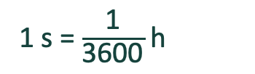
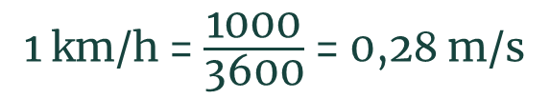
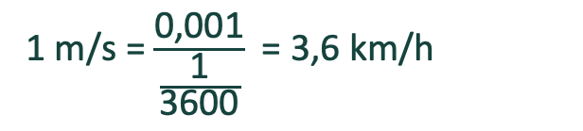
Cách đổi đơn vị
1 km = 1000 m
1 m = 0,001 km
1 s = $\frac{\text{1}}{\text{3600}}$ h
1 h = 3600 s
1 km/h = $\frac{\text{1000}}{\text{3600}}$ = 0,28 m/s
1 m/s = $\frac{\text{0}\text{,}\text{0}\text{01}}{\frac{\text{1}}{\text{3600}}}$ = 3,6 km/h

Slide 26





Một số tốc độ thường gặp
0,055 m/s
1,5 m/s
4 m/s
7 m/s
14 m/s
200 m/s

Slide 27
III.
BÀI TẬP VÂN DỤNG

Slide 28
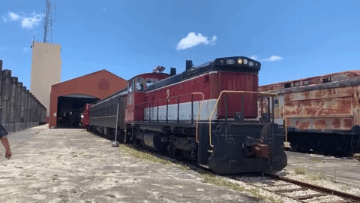
Ví dụ 1: Một đoàn tàu trong thời gian 1,5 giờ đi được quãng đường dài 81 km. Tính tốc độ của tàu ra km/h, m/s.

Slide 29
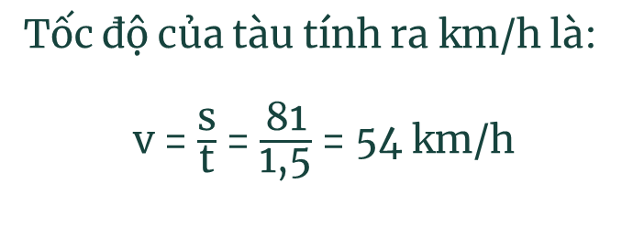
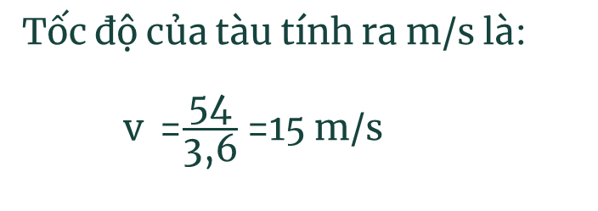
Tốc độ của tàu tính ra km/h là: v = $\frac{\text{s}}{\text{t}}$ = $\frac{\text{81}}{\text{1,5}}$ = 54 km/h
Tốc độ của tàu tính ra m/s là:
v = $\frac{\text{54}}{\text{3,6}}$ =15 m/s

Slide 30
Ví dụ 2: Một bạn nhà cách tường 5 km, xuất phát từ nhà lúc 6 h 45 min đến trường lúc 7 h 15 min. Tính tốc độ của tàu ra km/h, m/s.

Slide 31
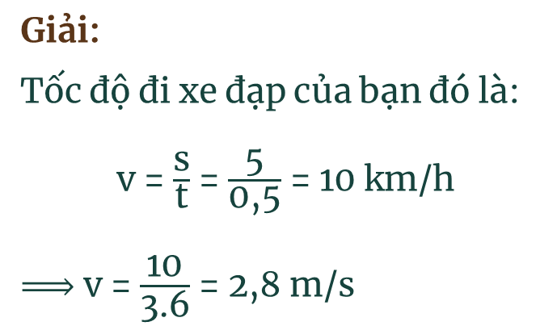
Giải:
Tốc độ đi xe đạp của bạn đó là: v = $\frac{\text{s}}{\text{t}}$ = $\frac{\text{5}}{\text{0}\text{,5}}$ = 10 km/h v = $\frac{\text{10}}{\text{3.6}}$ = 2,8 m/s
Tóm tắt:
s = 5 km
t = 7 h 15 – 6 h 45 = 0,5 h
v = ?

Slide 32
LUYỆN TẬP

Slide 33
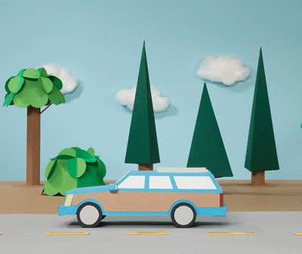

Tốc độ của ôtô là 36 km/h
Tốc độ của xe đạp là 10,8 km/h
Tốc độ của tàu hỏa là 10 m/s
Những điều trên cho biết gì?

Slide 34
Tốc độ của ôtô là 36 km/h - một giờ, ô tô đi được 36km.
Tốc độ của xe đạp là 10,8 km/h - một giờ, người đi xe đạp đi được l0.8km.
Tốc độ của tàu hỏa là 10 m/s - một giây, xe lửa đi được l0m.

Slide 35
Tốc độ của ôtô là 36 km/h
Tốc độ của xe đạp là 10,8 km/h
Tốc độ của tàu hỏa là 10 m/s
Chuyển động nào nhanh nhất, chậm nhất?

Slide 36
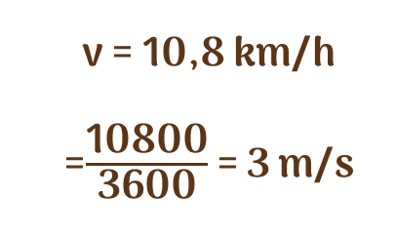
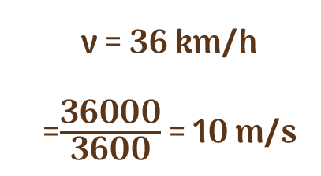
v = 36 km/h =$\frac{\text{36000}}{\text{3600}}$ = 10 m/s
v = 10,8 km/h =$\frac{\text{1}\text{0}\text{8}\text{00}}{\text{3600}}$ = 3 m/s
v = 10 m/s
Vậy chuyến động của xe lửa và ôtô là nhanh nhất, người đi xe đạp là chậm nhất.

Slide 37
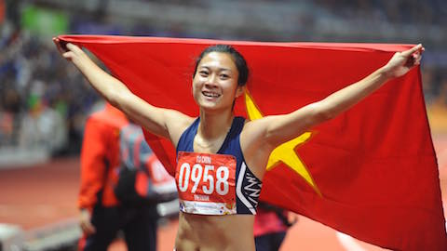
Nữ vận động viên Việt Nam - Lê Tú Chinh đoạt huy chương vàng Seagames 2019 chạy 100 m hết 11,54 s. Tính tốc độ của vận động viên này .

Slide 38
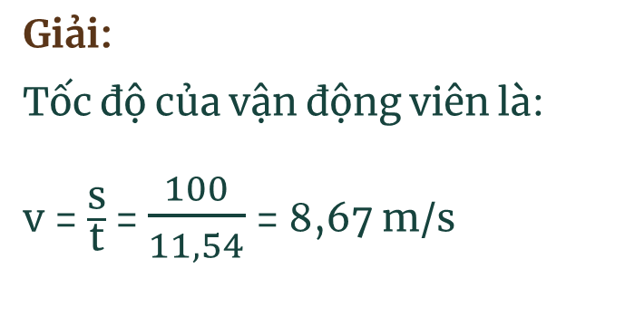
Giải:
Tốc độ của vận động viên là: v = $\frac{\text{s}}{\text{t}}$ = $\frac{100}{11,54}$ = 8,67 m/s
Tóm tắt:
s = 100 m
t = 11,54 s
v = ?

Slide 39

Bạn B đi xe đạp từ nhà đến trường với tốc độ là 12 km/h hết 20 min. Tính quãng đường từ nhà B đến trường?

Slide 40
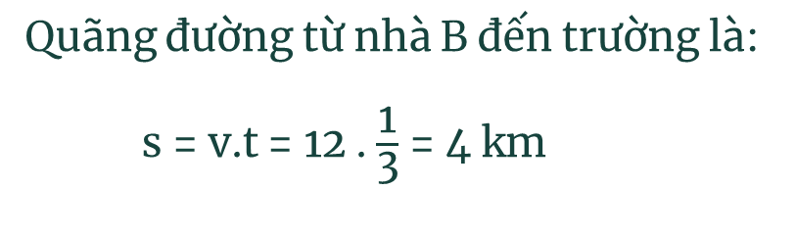

Giải:
Đổi: 20 min = $\frac{\text{1}}{\text{3}}$ h
Tóm tắt:
v = 12 km/h
t = 20 min
s = ?
Quãng đường từ nhà B đến trường là:
s = v.t= 12 . $\frac{\text{1}}{\text{3}}$ = 4 km

Slide 41

Bạn A đi bộ từ nhà đến một siêu thị cách nhà 2,4 km với tốc độ 4,8 km. Tính thời gian đi và thời điểm đến siêu thị của bạn đó. Biết bạn A khởi hành lúc 8 h 30 min

Slide 42
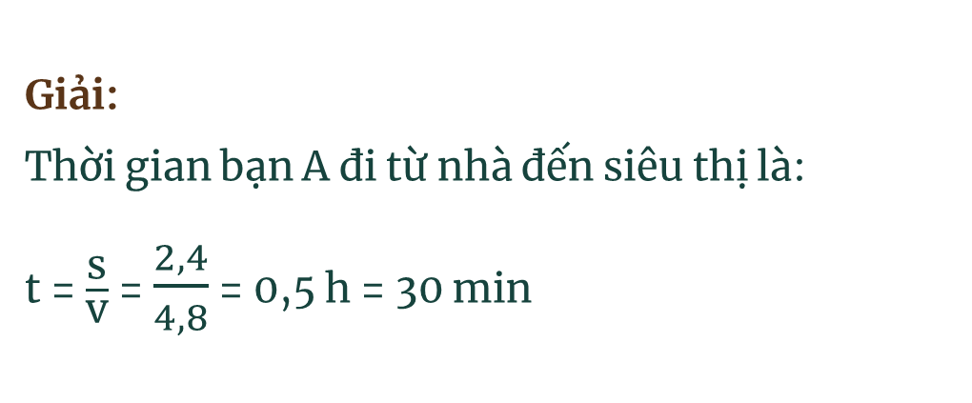
Giải:
Thời gian bạn A đi từ nhà đến siêu thị là:
t = $\frac{\text{s}}{\text{v}}$ = $\frac{2,4}{4,8}$ = 0,5 h = 30 min
Tóm tắt:
s = 2,4 km
v = 4,8 km/h
t = ?
Thời điểm bạn A đến siêu thị là:
8 h 30 min + 30 min = 9 h

Slide 43

Một người đi bộ với tốc độ 4 km/h. Tìm khoảng cách từ nhà đến nơi làm việc biết thời gian cần để người đó đi từ nhà đến nơi làm việc là 30 phút.

Slide 44
Đổi: 30 phút =0,5 h
Khoảng cách từ nhà đến nơi làm việc bằng đúng quãng đường mà người đó đã đi trong 30 phút.
Quãng đường người đó đi được là:
s = v.t= 4.0,5 = 2 km

Slide 45
MỞ RỘNG

Slide 46
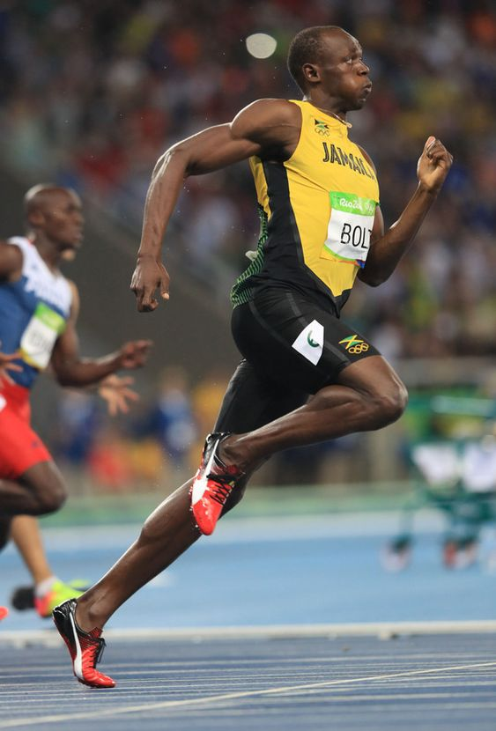
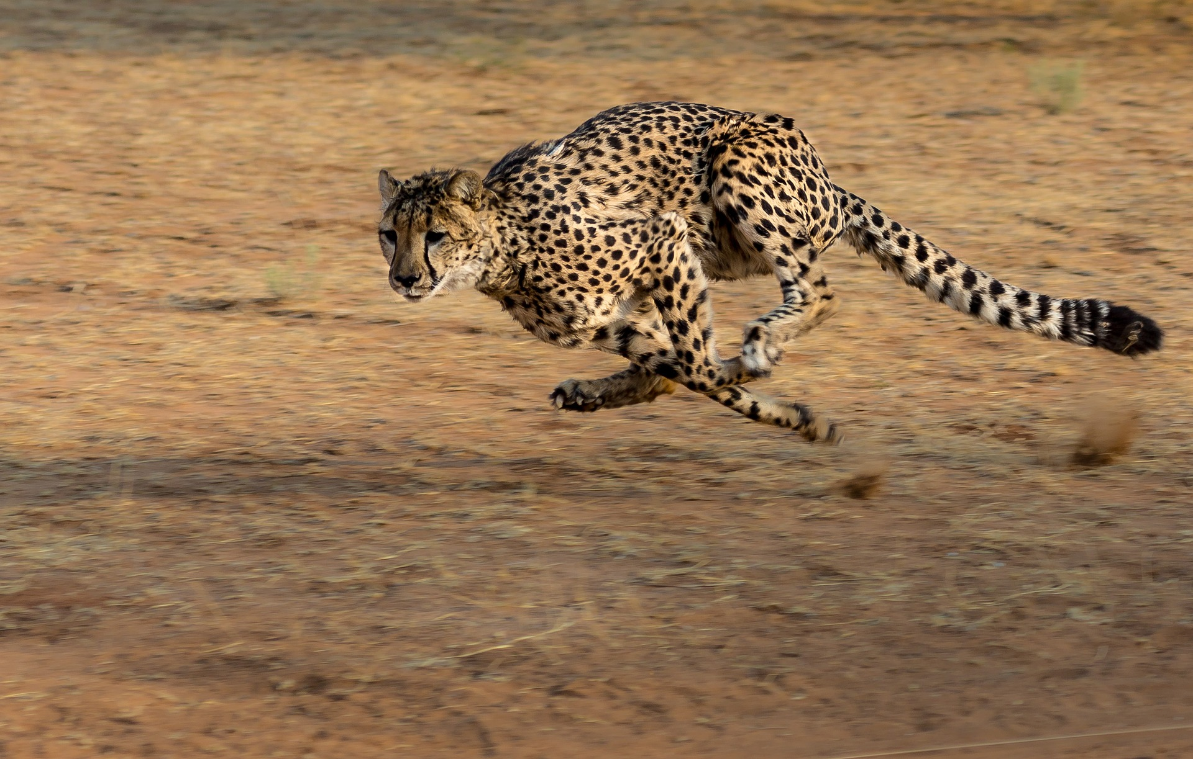
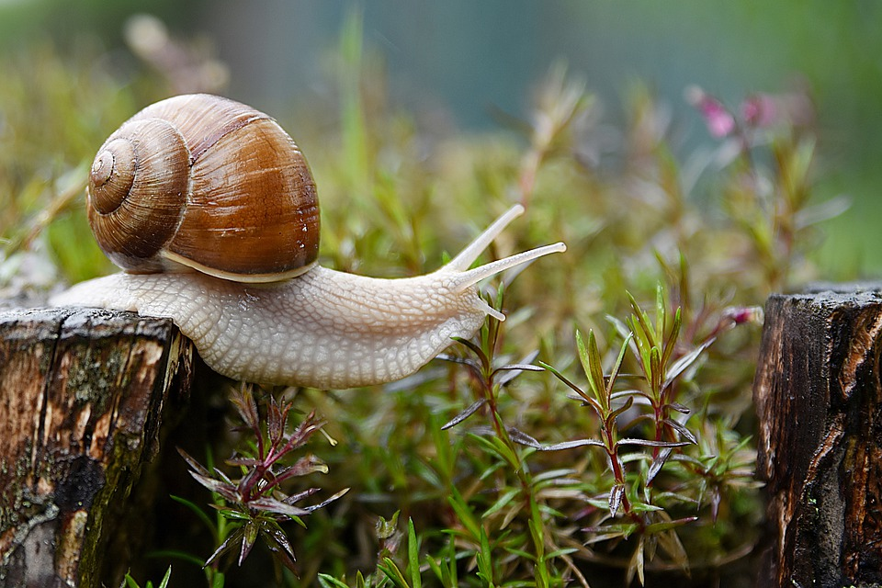
Một số ví dụ về chuyển động nhanh chậm
Con báo gêpa
Vận động viên Usain Bolt
Con ốc sên

Slide 47
Vận động viên Usain Bolt người Jamaica - Kỉ lục thế giới về chạy 100m trong thời gian 9,58 s

Slide 48
Con báo Gê – pa tốc độ gấp 3 lần Usian Bolt – tốc độ tối đa 120 km/h

Slide 49
Con ốc sên – một trong những động vật chậm chạp nhất – tốc độ bò 5.10⁻³ km/h

Slide 50
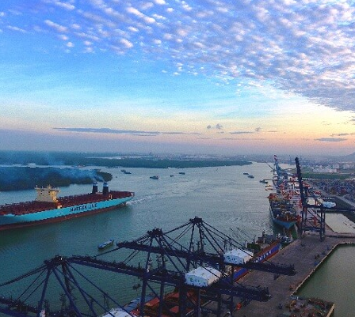
Trong hàng hải người ta thường dùng “nút” làm đơn vị đo tốc độ:
1 nút = 1 hải lý/h = 1,852 km/h = 0,514 m/s hay 1m/s = nút.

Slide 51

Trong vũ trụ, người ta dùng đơn vị là năm ánh sáng:
Năm ánh sáng = 9,4608.1I² km ≈ 1I6m.
tốc độ ánh sáng: 300.000 km/s.

Slide 52
Thanks!
Giáo viên: Phạm Nguyễn Kiều Oanh
Nhóm biên soạn Thầy Hoàng Oppa

